Slide 1
ЗАВИЧАЈ И РЕПУБЛИКА СРПСКА
ПРИРОДА И ДРУШТВО, 4. РАЗРЕД

Slide 2
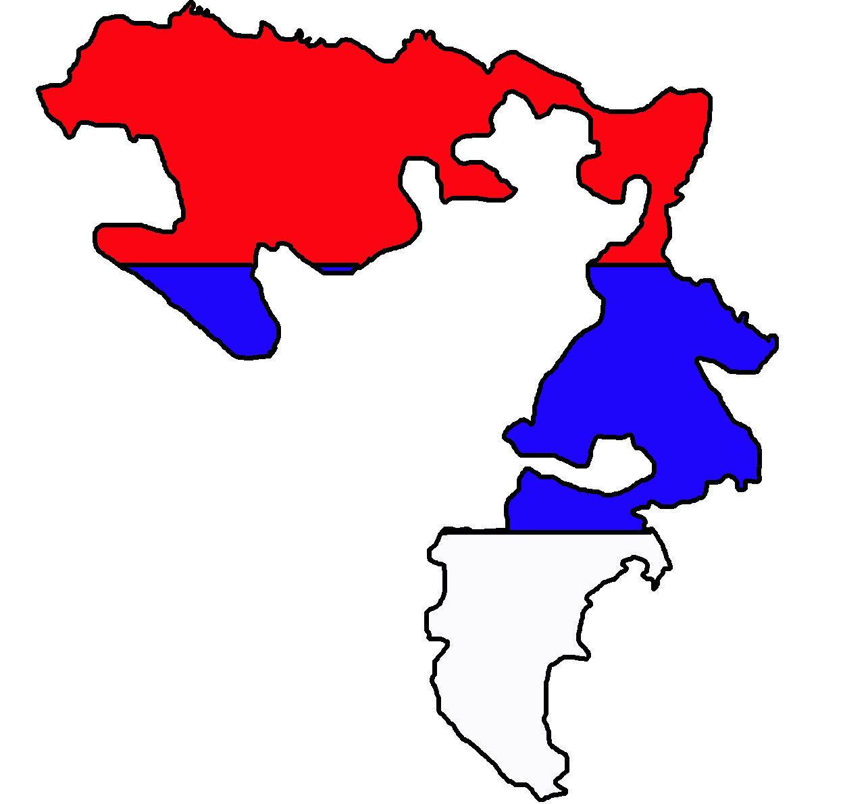
Шта је завичај?
Свако од нас има завичај. То је крај у коме смо се родили или у коме живимо, радимо или се школујемо.

Slide 3
Босна и Херцеговина са означеним ентитетима
Република Српска
Република Српска
Федерација БиХ

Slide 4
Са којим државама граничи Република Српска?
Хрватска
Република Српска граничи са три државе и то са:
Хрватском,
Србијом и
Црном Гором.
Србија
Црна Гора

Slide 5
Обиљежја Републике Српске:
застава;
химна („Моја Република“, аутора Младена Матовића).

Slide 6
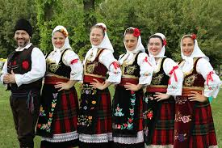
Који народи и етничке групе живе у Републици Српској?
Срби;
Бошњаци;
Хрвати;
Мање етничке групе као што су: Јевреји, Роми, Словаци, Украјинци и др.

Slide 7
Зашто су слични многи обичаји народа који живе у Републици Српској?
Већина становника Републике Српске је заједничког јужнословенског поријекла.
Због тога су многи обичаји Срба, Хрвата и Бошњака слични као и дио културног насљеђа.

Slide 8
Наброј веће градове Републике Српске. Одреди њихов положај на карти.
Бања Лука
Бијељина
Приједор
Добој
Требиње
Источно Сарајево
Зворник
Градишка

Slide 9
Који су облици рељефа заступљени у Републици Српској?
Рељеф Републике Српске је разнолик. На сјеверу су смјештене равнице, а јужније од њих се налазе планине, клисуре и кањони.
Рељеф Републике Српске претежно је планински.

Slide 10
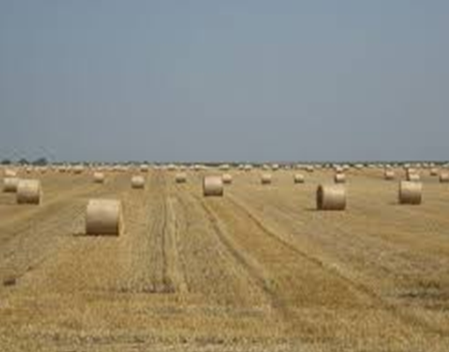
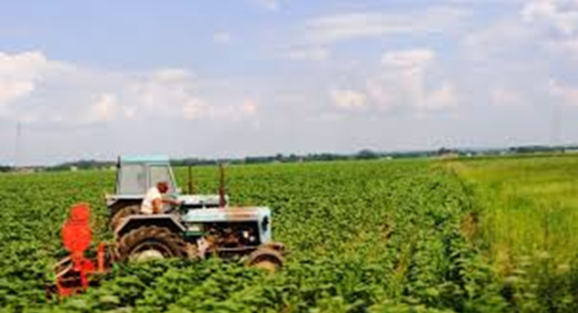
Које су најпознатије равнице у Републици Српској?
Посавина
Лијевче поље
Семберија

Slide 11
Планински рељеф у Републици Српској обухвата:
ниске планине,
средње високе и
високе планине.

Slide 12
Најпознатије ниске планине у Републици Српској су:
Козара,
Озрен,
Требовац,
Мајевица.
Њихова висина не прелази 1.000 метара.

Slide 13
Најпознатије средње високе планине у Републици Српској су:
Мањача,
Виторог,
Срнетица,
Чемерница,
Романија,
Јахорина.

Slide 14
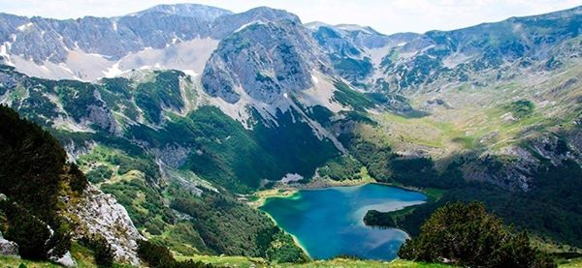
Најпознатије високе планине у Републици Српској су:
Маглић,
Волујак,
Лелија,
Зеленгора и др.

Slide 15
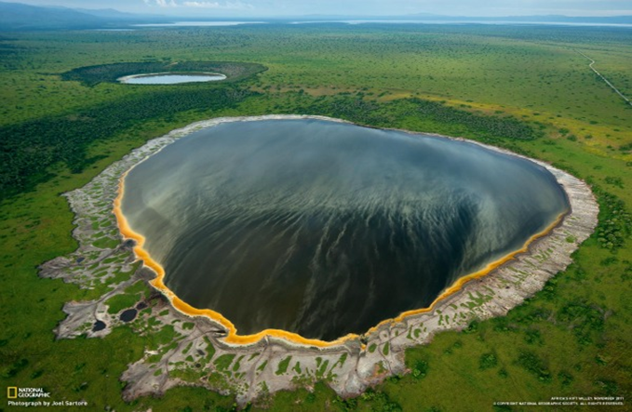
Какве су текуће, а какве стајаће воде?
Текуће воде су воде које теку од извора према ушћу.
Стајаће воде су оне које мирују.

Slide 16
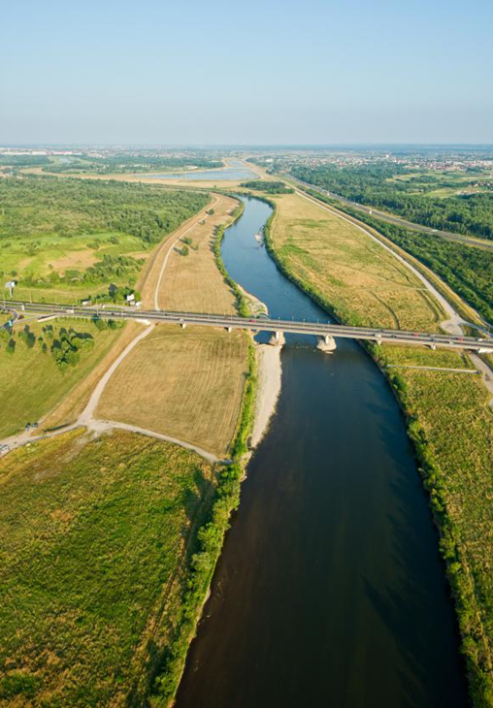
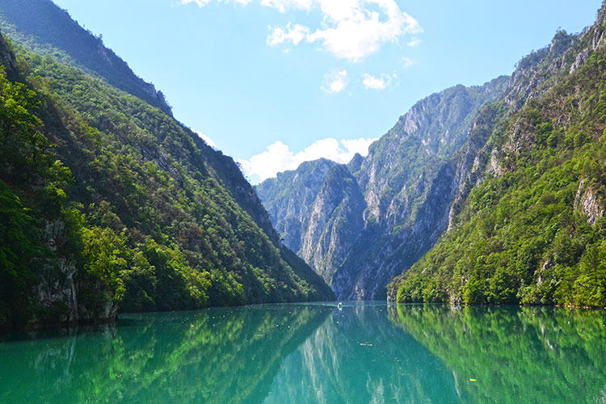
Наше двије највеће ријеке су:
Сава
Дрина

Slide 17
Задатак за самосталан рад: Усмено испричај шта си научио/научила о завичају и Републици Српској служећи се мапом ума са 44. стране у уџбенику за природу и друштво.
ПРИРОДА И ДРУШТВО, 4. РАЗРЕД

